Slide 1
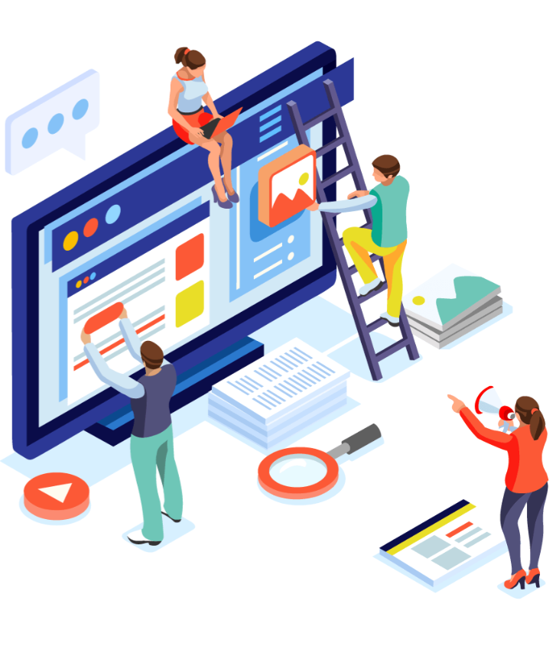
Digital portfolio
"Криптоинвесторы"
Данная презентация расскажет и покажет работу нашей команды над проектом Digital Portfolio. Наш проект ориентирован на художников, которые с помощью нашего сайта могут загружать свои работы, просматривать и оценивать работы других людей, а также общаться и вести личный блог.
Тимлид: Чеботарев Сергей
Программист: Спирин Андрей
Аналитик: Абдрахманов Даниял
Дизайнер: Грибов Илья

Slide 2
Проблема
На сегодняшний день, многие молодые художники сталкиваются с проблемой в демонстрации своих работ в общем доступе. Их работы не находят отклика у работодателей и простых пользователей, и поэтому наша команда решила создать платформу, на которой художники, простые пользователи и работодатели могут общаться между собой, обсуждать различные темы, связанные с искусством и вместе создавать что-то новое.
На нашем сайте, люди смогут спокойно связаться с автором понравившейся им работы, а художники смогут вести свой личный блог, где описывают работу над своими произведениями.
Также на нашем сайте будет присутствовать поиск по тегам, где можно будет просмотреть работы из определенного жанра.

Slide 3
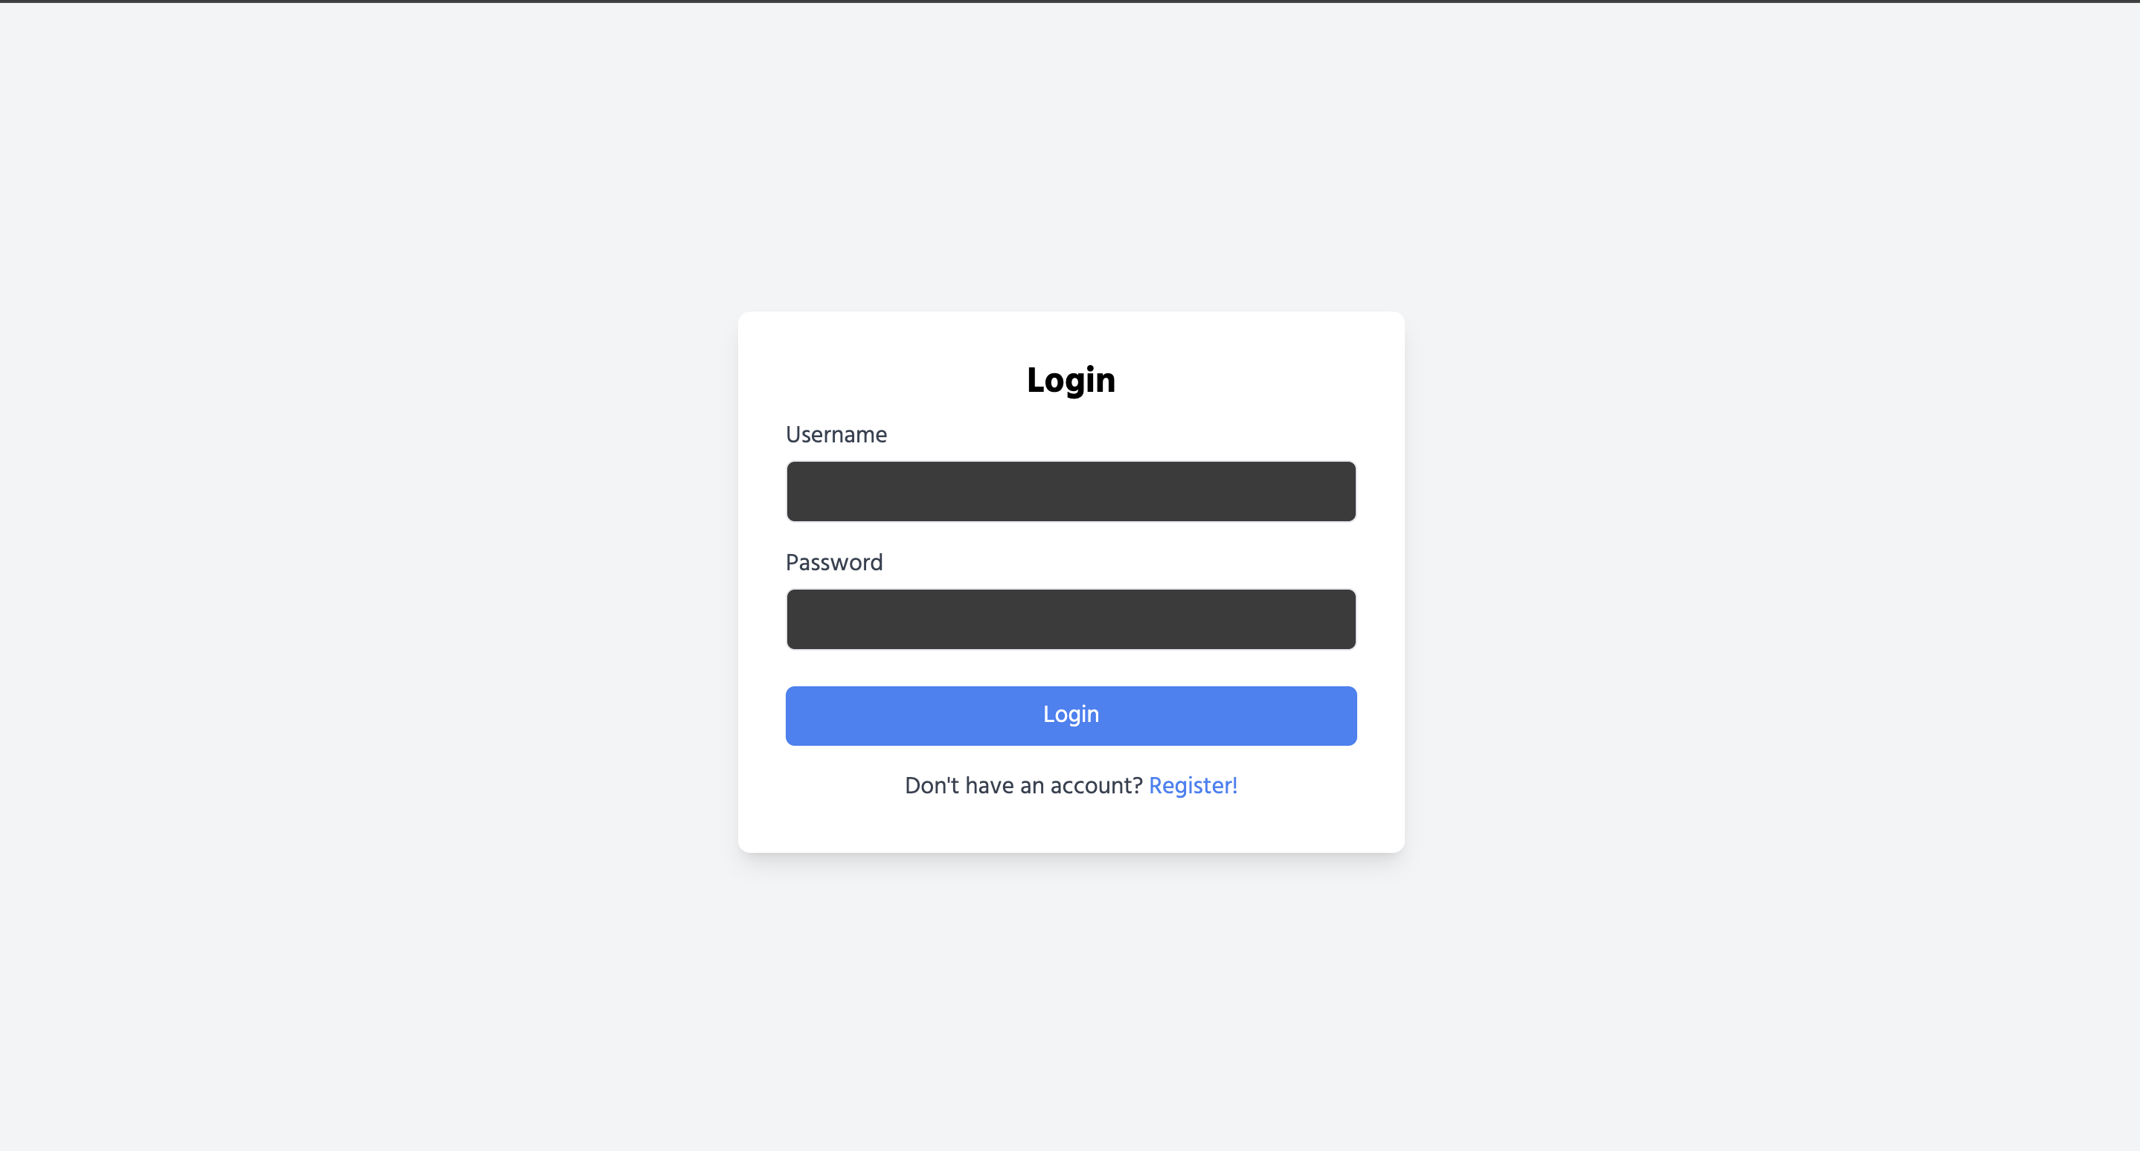
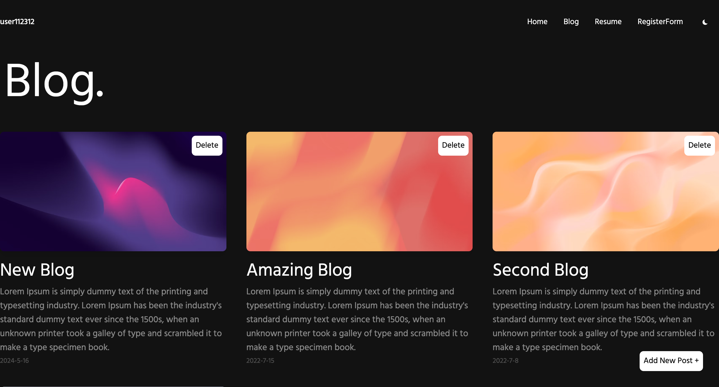
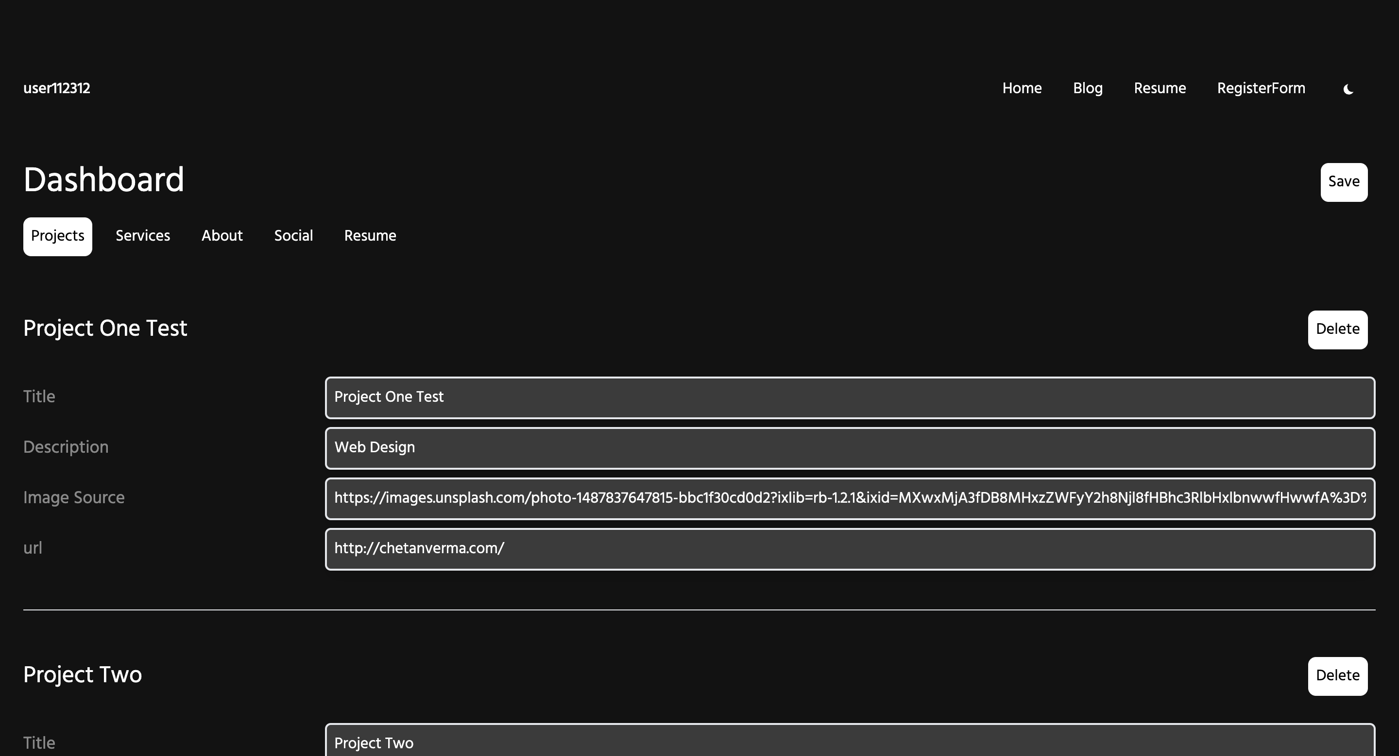
Работа программиста
Наш программист Спирин Андрей добавил на сайт окно регистрации и авторизации, редактирование выкладываемых работ, систему личного блога, возможность редактирования профиля.

Slide 4
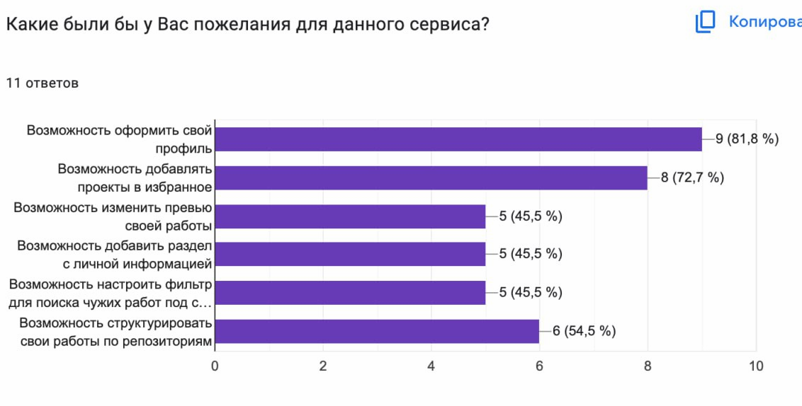
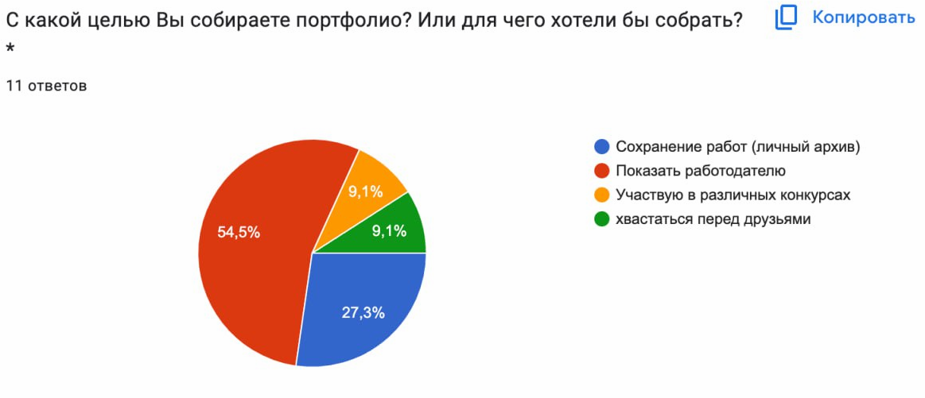
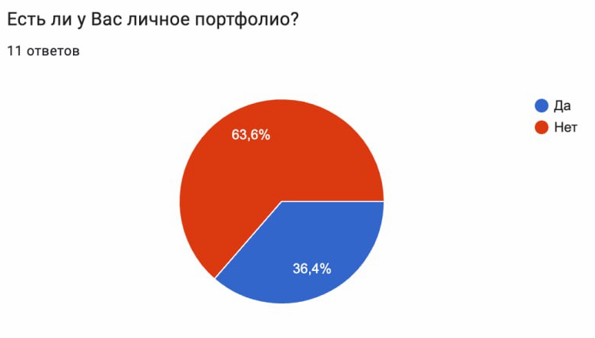
Работа аналитика
Наш аналитик Абдрахманов Даниял провел сбор информации с помощью GoogleForms, проводил анализ конкурентов, а также помогал тим-лиду в организационных моментах. В результате работы стало ясно, на кого будет ориентирован наш продукт - это студенты, которым необходима платформа для размещения своих работ, поиска работодателя, общения с единомышленниками. Также студентам было важно иметь возможность редактирования профиля, добавления работ в избранное.

Slide 5
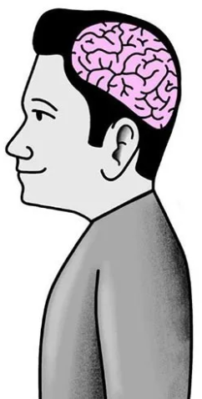
Работа тим-лида
В нашей команде тимлидом является Чеботарев Сергей. На протяжение всей разработки проекта он следил за дедлайнами, являлся связующим звеном с куратором, помогал в работе аналитику, а также находил необходимую информацию по проекту. Проводил встречи с участниками команды и мотивировал их на дальнейшую работу. В результате достаточно слаженной работы, мы смогли добиться неплохих результатов в разработке нашего сайта.

Slide 6
Работа дизайнера
Наш дизайнер Грибов Илья подобрал лаконичные шрифты для сайта, нашел подходящие иконки, сделал приятную цветовую схему основных страниц, а также спроектировал интуитивно понятный интерфейс.

Slide 7
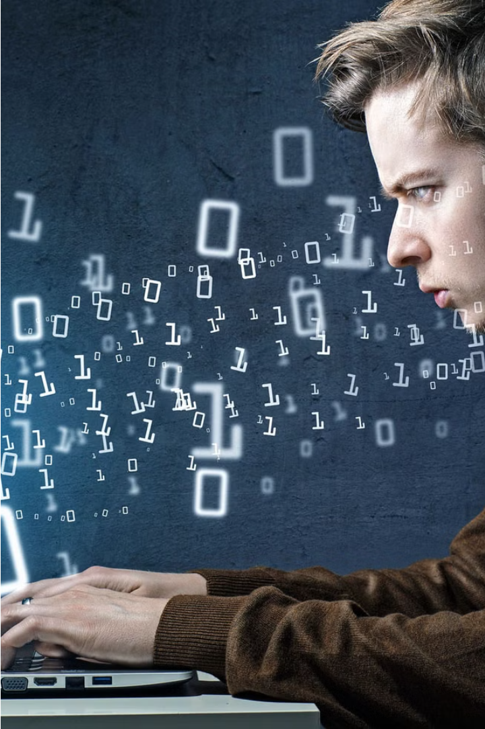
Заключение
Подводя итог, каждый участник проекта сыграл важную роль в создании успешного веб-сайта. Команда объединила свои усилия, чтобы воплотить замысел в реальность. Мы будем дорабатывать наш проект и добавлять новые функции.

